Slide 1
Чат GPT-4
Настін Денис Сергійович майстер виробничого навчання вулиця Януша Корчака, 8.

Slide 2
Що таке Chat GPT?
ChatGPT — це мовна модель штучного інтелекту, розроблена OpenAI.
Вона базується на технології GPT (Generative Pre-trained Transformer).
Модель використовує машинне навчання для генерації тексту на основі запитів.

Slide 3
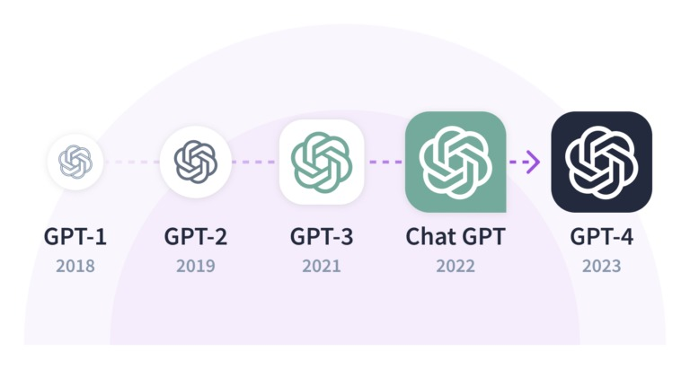
Історія розвитку GPT
- GPT-1 (2018): перша версія моделі.
- GPT-2 (2019): покращення якості тексту.
- GPT-3 (2020): значний ріст можливостей.
- ChatGPT (2022): спеціалізація на діалогах.
- GPT-4 (2023): новий рівень інтелекту та точності.

Slide 4
Основні можливості ChatGPT
1. Генерація тексту
Написання текстів різного стилю: статей, есе, оповідань, звітів, постів у соцмережах тощо.
Перефразування тексту для покращення читабельності або відповідності стилю.
Допомога у створенні рекламних, мотиваційних чи навчальних матеріалів.
2. Програмування
Генерація коду на різних мовах (Python, JavaScript, C++, тощо).
Виправлення помилок у коді та оптимізація.
Пояснення алгоритмів, структур даних або принципів роботи технологій.
Допомога у створенні ботів, скриптів, веб-додатків тощо.
3. Навчання
Допомога з навчальними завданнями: математика, фізика, хімія, мови тощо.
Відповіді на складні питання та пояснення концепцій.
Генерація тестів, контрольних запитань або допомога у підготовці до іспитів.
4. Переклад і мовні можливості
Переклад текстів з однієї мови на іншу.
Виправлення граматики, орфографії та стилю.
Навчання нових мов, пояснення граматичних правил.
5. Організація
Планування завдань, створення списків справ.
Написання резюме або мотиваційних листів.
Підготовка планів проектів або структурування ідей.
6. Креативні завдання
Створення віршів, жартів, загадок.
Розробка персонажів, сюжетів для історій чи ігор.
Написання пісень або творчих ідей для проєктів.
7. Аналіз і підтримка
Аналіз тексту, даних або складних концепцій.
Надання порад у різних сферах: кар’єра, освіта, особистий розвиток.
Підтримка у прийнятті рішень та пошуку ідей.
8. Робота з базами даних
Допомога у написанні SQL-запитів.
Рекомендації з організації баз даних.
Роз'яснення структур баз даних та їх використання.

Slide 5
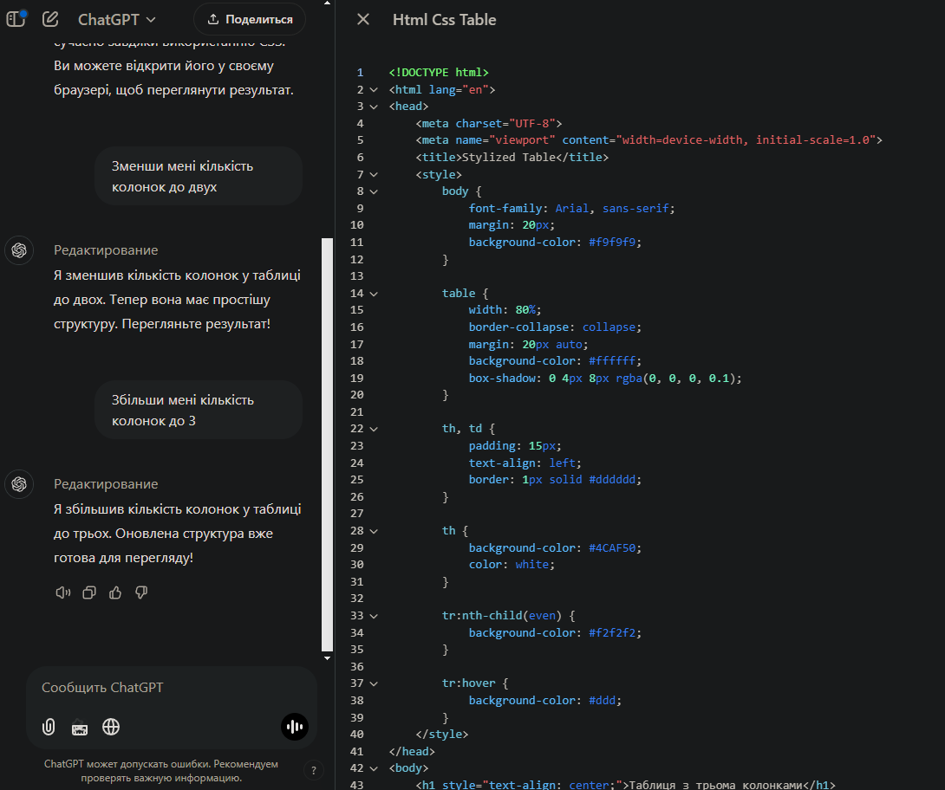
Програмування
ChatGPT пропонує зручний для використання програмний інтерфейс (API).

Slide 6
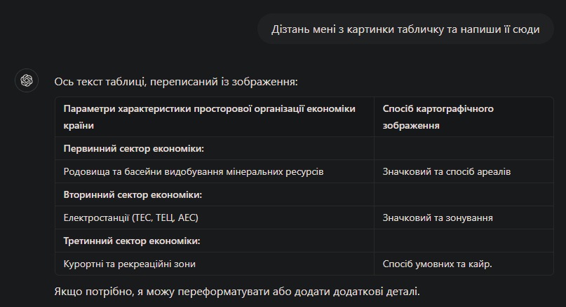
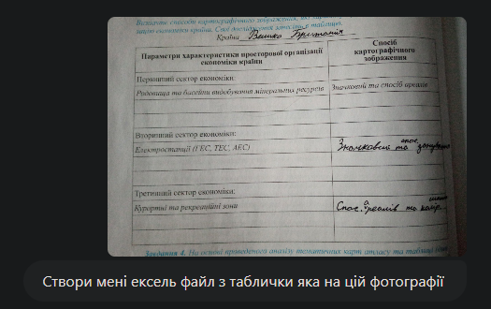
Робота з картинками
ChatGPT навчився отримувати текст із зображень і створювати на їх основі офісні документи.

Slide 7
Створення презентацій
Результат

Slide 8
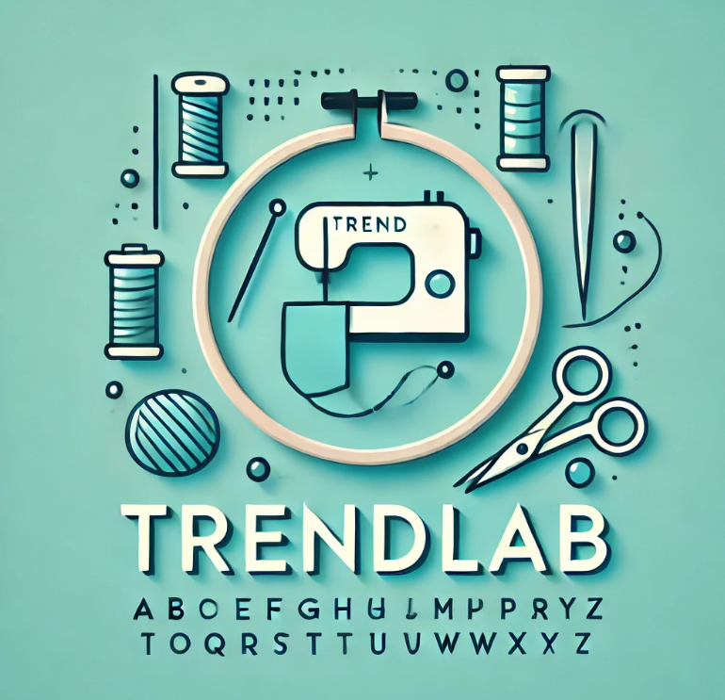
Створення логотипів

Slide 9
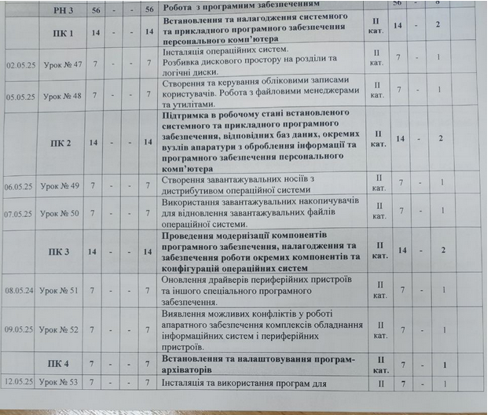
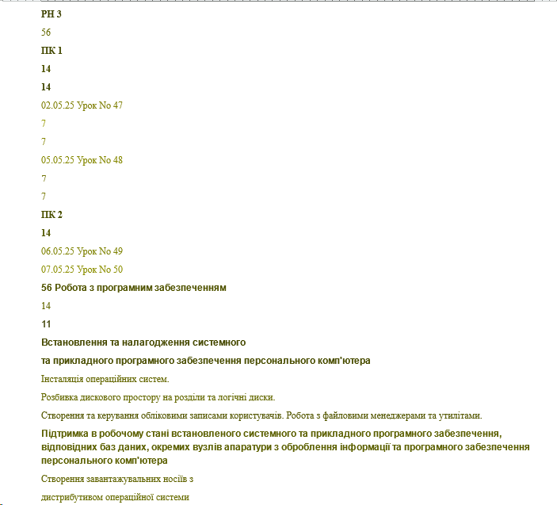
Google Диск та ШІ
Google Диск має вбудований штучний інтелект, який може опрацьовувати текст на зображеннях.
Приклад 1

Slide 10
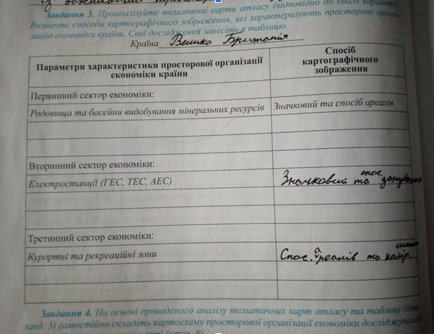
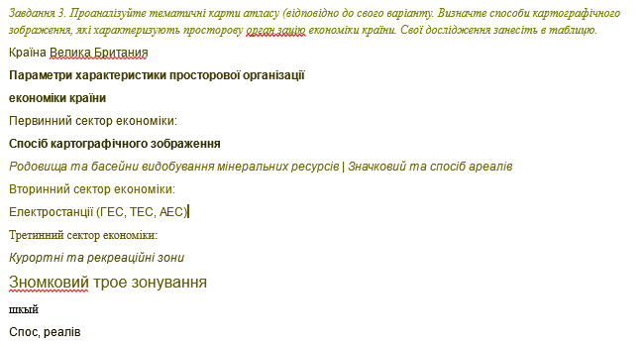
Прикла 2

Slide 11
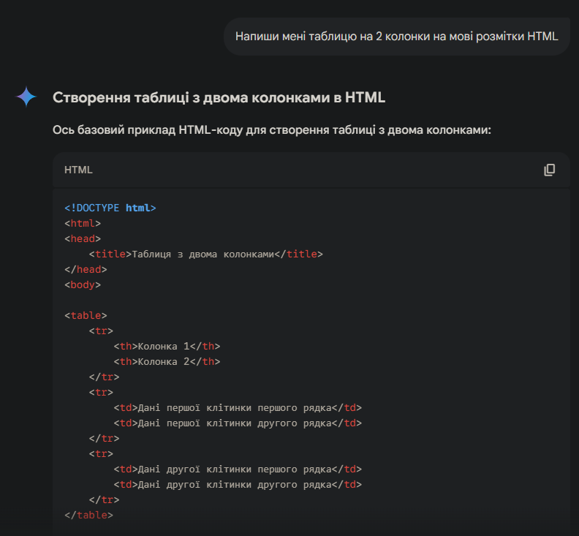
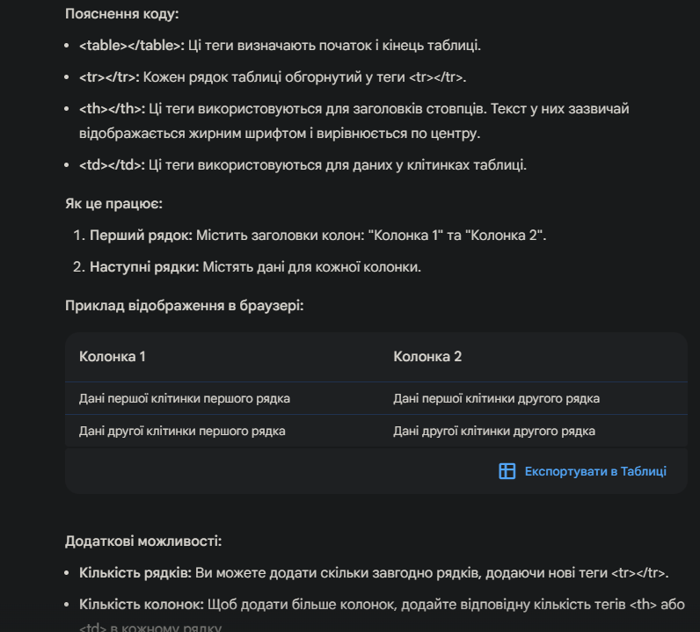
Аналог GPT
Gemini є аналогом ChatGPT, який більш детально опрацьовує наші запитання та відповідає з глибшим рівнем опрацювання інформації.

Slide 12
Дякую за увагу

